Slide 1
Изложение
Грибы на дубе
3 класс

Slide 2
Грибы на дубе
Ребята пошли в лес с тётей Катей. Она показала ребятам много интересного в лесу. Миша загляделся по сторонам и отстал. Ему понравился старый дуб.
Посмотрел Миша вверх и увидел на ветках дуба грибы. Удивился Миша. Он догнал товарищей и рассказал про грибы на дубе.
Вернулись ребята к дубу, а грибов не увидали. Стали Мишу дразнить.
Это белочка насажала грибов на сухие ветки. А пока Миша ходил за ребятами, она собрала их в дупло. Миша сказал правду про грибы.
(По Я.Пинясову)

Slide 3
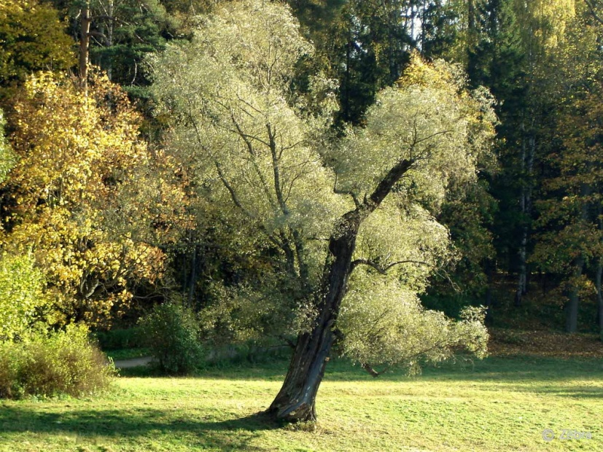
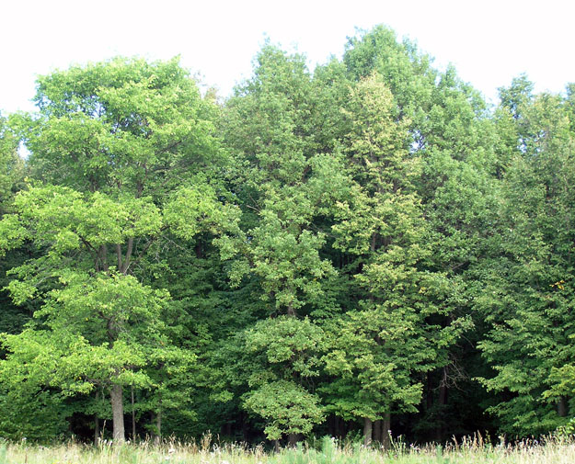
Прочти и перескажи текст по частям:
Ребята пошли в лес с тётей Катей. Она показала ребятам много интересного в лесу. Миша загляделся по сторонам и отстал. Ему понравился старый дуб.

Slide 4
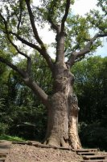
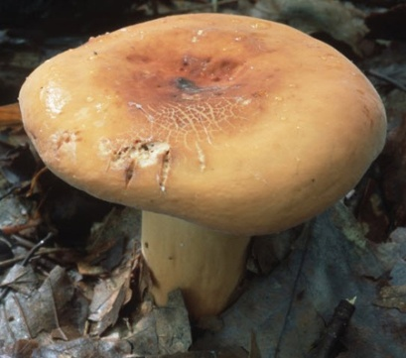
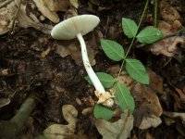
Посмотрел Миша вверх и увидел на ветках дуба грибы. Удивился Миша. Он догнал товарищей и рассказал про грибы на дубе.
Вернулись ребята к дубу, а грибов не увидали. Стали Мишу дразнить.

Slide 5
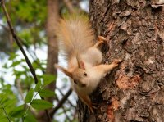
Это белочка насажала грибов на сухие ветки. А пока Миша ходил за ребятами, она собрала их в дупло. Миша сказал правду про грибы.

Slide 6
план:
Прогулка по лесу.
Грибы на дубе.
Исчезновение грибов.
Запасливая белочка.

Slide 7
Словарная работа:
Объясни написание следующих слов:
ЗаглЯделся ВеТКах
СтОрОнам РаССказал
ПосмОтрел БелоЧКа
УвИдел
УдИвился Запомни:
ДрАзнить вверх
НасАжала
ХОдил

Slide 8
С помощью вопросов составь текст:
С кем пошли ребята в лес?
Что показала ребятам тётя Катя?
Почему Миша отстал?
Куда посмотрел Миша и что он увидел?
Что сделал мальчик?
Куда вернулись ребята?
Что они сделали?
Кто насажал грибы на сухие ветки?
Когда белочка собрала их в дупло?
Что сказал Миша про грибы?

Slide 9
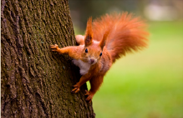
Самостоятельная работа

Slide 10
Презентацию составила: Шумская Елена Валерьевна

